Slide 1
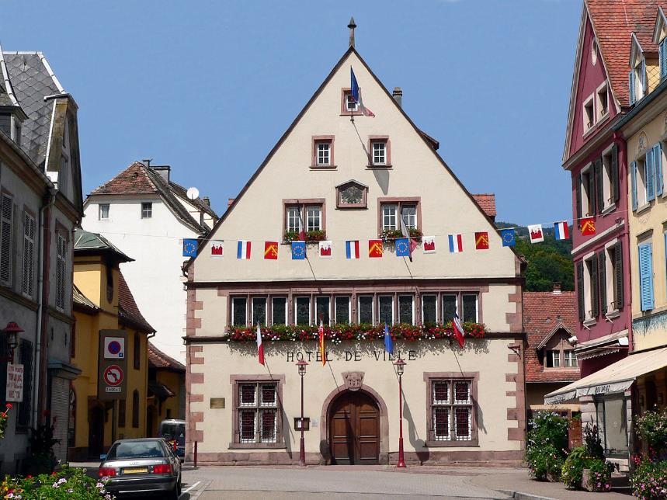
Le Village De Munsters - Alsace
Mairie de Munster

Slide 2
Munster (prononcé [mœ̃stɛʁ] Écouter ; en alsacien Menschter) (en Allemand Münster) est une commune française du massif des Vosges située dans la circonscription administrative du Haut-Rhin et, depuis le 1er janvier 2021, dans le territoire de la Collectivité européenne d'Alsace, en région Grand Est.
Cette commune se trouve dans la région historique et culturelle d'Alsace et est nichée dans la vallée de la Fecht, au cœur du massif des Hautes-Vosges. La ville est célèbre pour son fromage de caractère : le munster. La commune est également le siège du parc naturel régional des Ballons des Vosges. Ses habitants sont appelés les Munstériens et les Munstériennes.
Le nom de cette commune est très souvent associé à un fromage, le Munster.

Slide 3
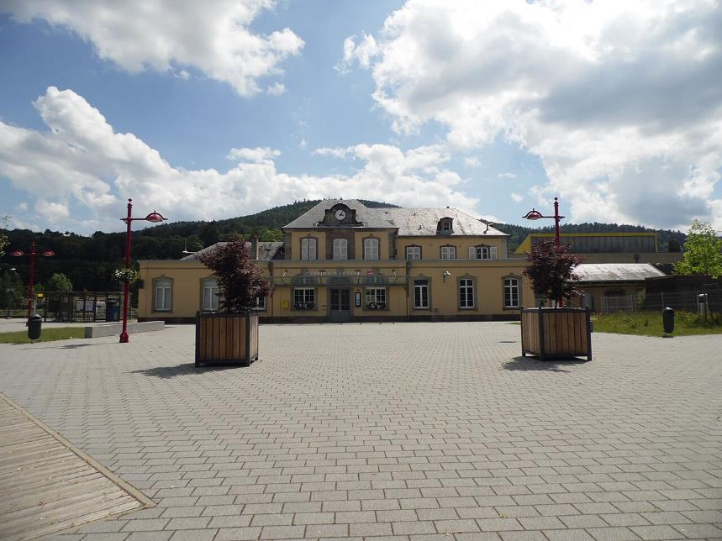
Gare de Munster.

Slide 4
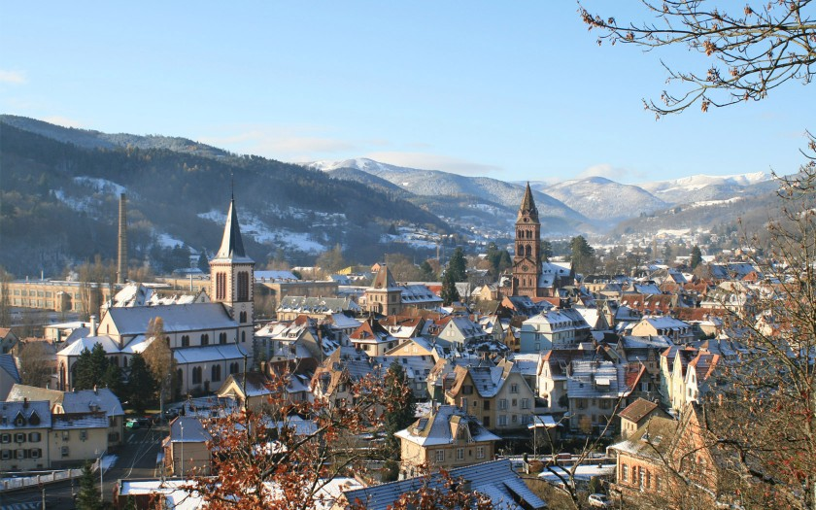
Munster en hiver.

Slide 5
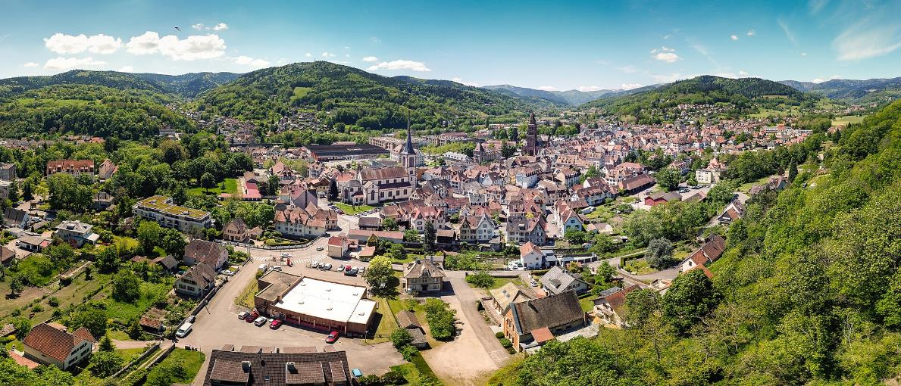
Munster (vue panoramique).

Slide 6
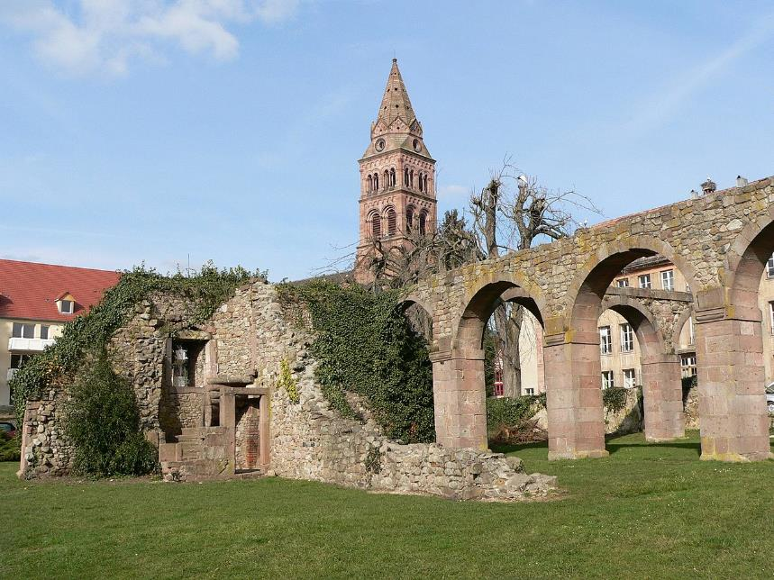
Ruines de l'abbaye de Munster.

Slide 7
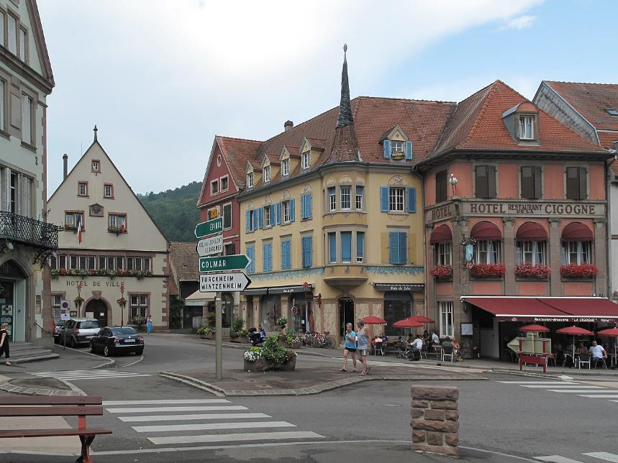
Place du Marché-rue Saint-Grégoire-Grand Rue et hôtel de ville.

Slide 8
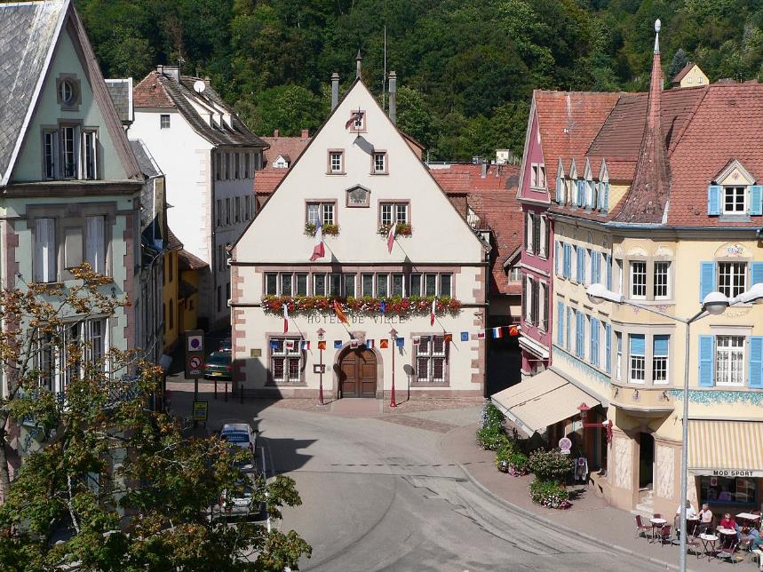
L'Hôtel de Ville (1550).

Slide 9
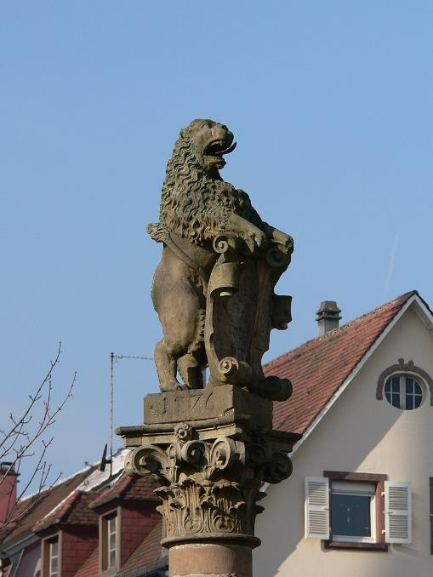
Le Lion héraldique (1576).

Slide 10
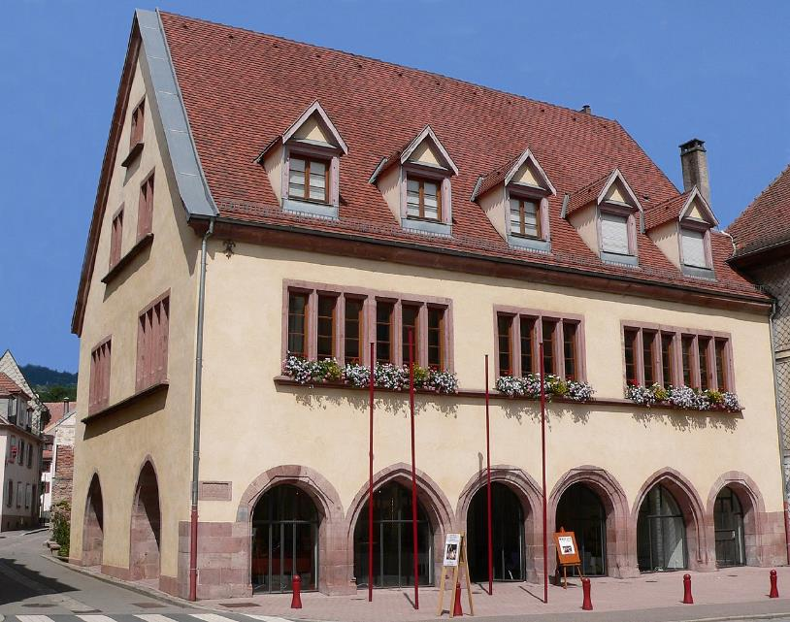
La Laub.

Slide 11
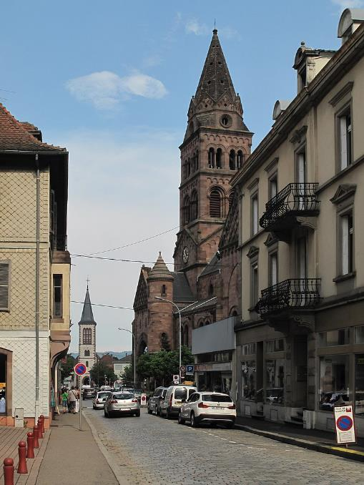
Églises protestante et catholique.

Slide 12
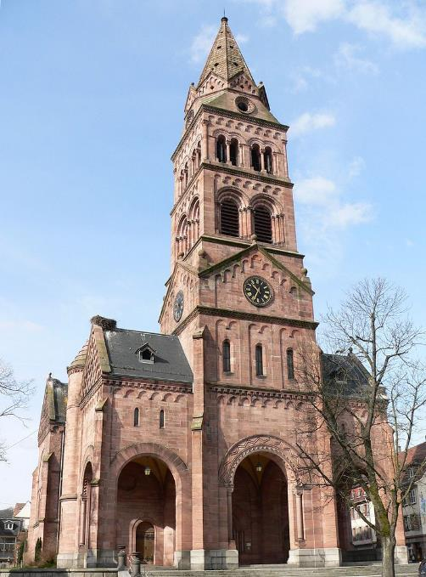
Le Temple (1873).

Slide 13
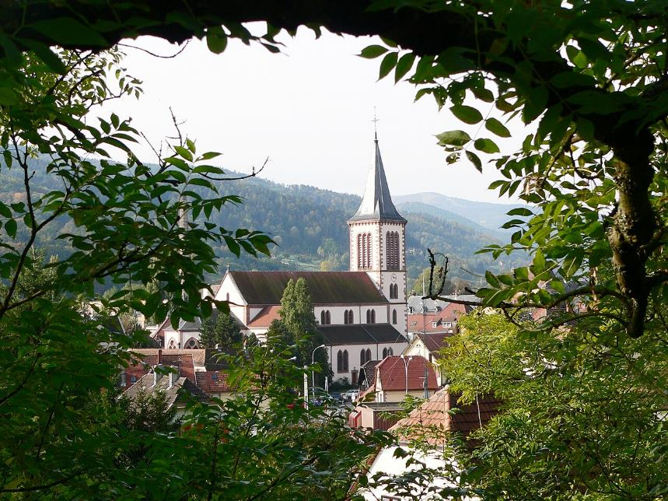
L'église catholique.

Slide 14
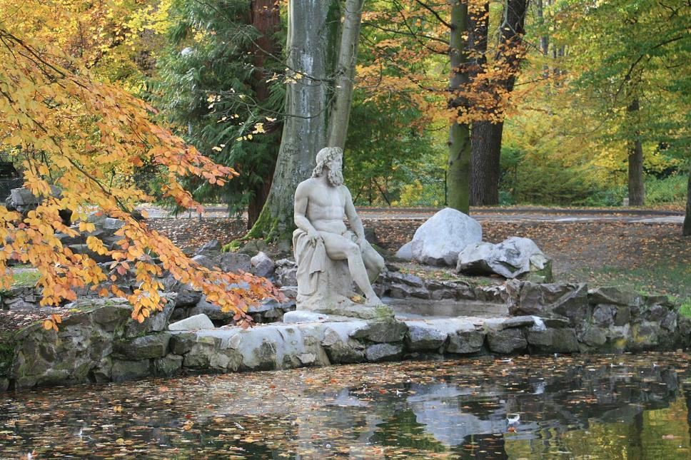
Statue de Neptune. Œuvre du sculpteur Landolin Ohmacht.

Slide 15
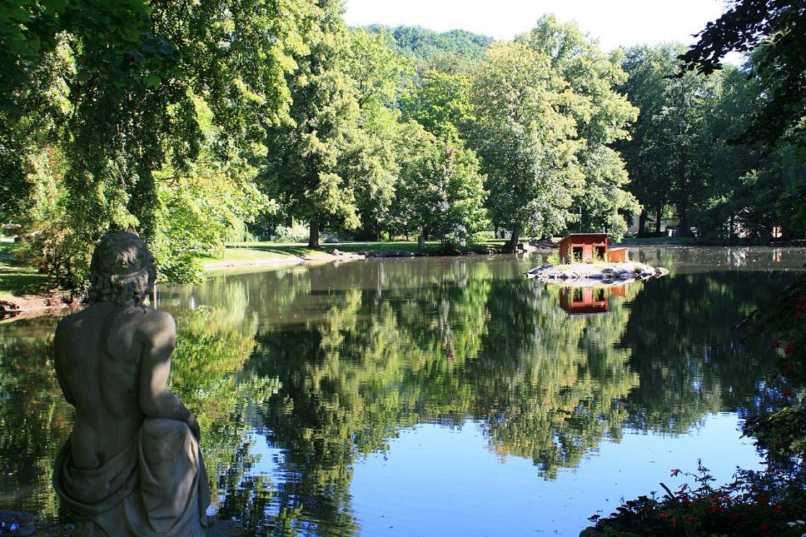
Parc de la Fecht.

Slide 16
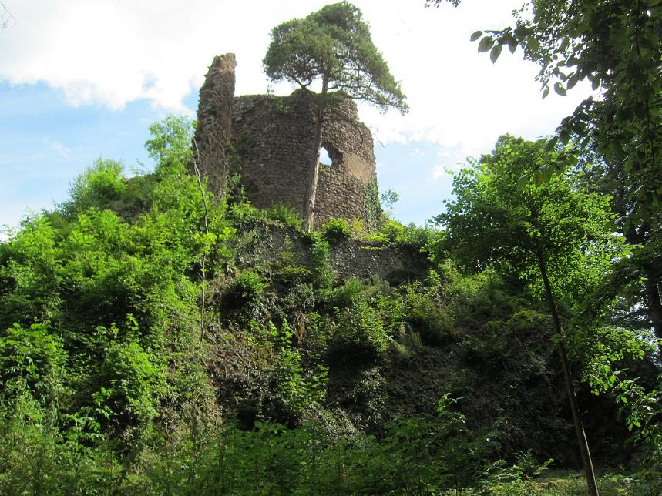
Ruines du château de Schwartzenbourg.

Slide 17
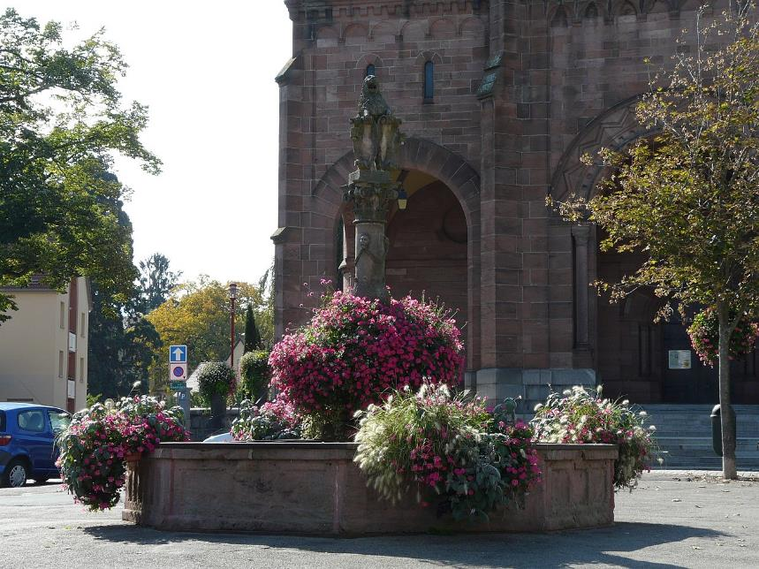
: Fontaine, Munster

Slide 18
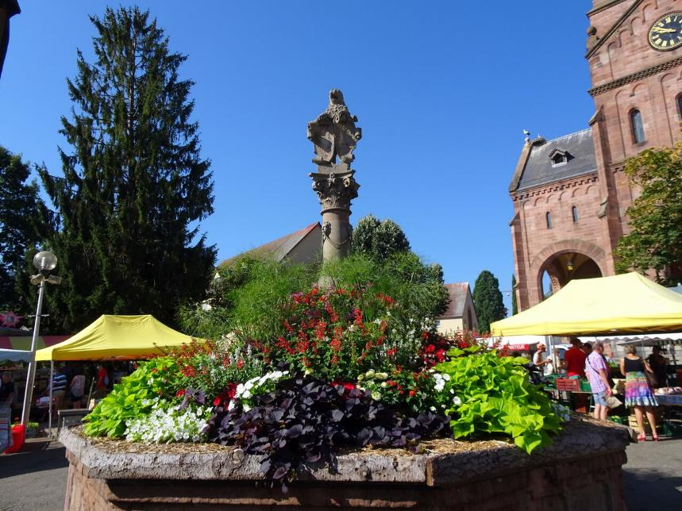
Ancienne fontaine au Lion (Munster)

Slide 19
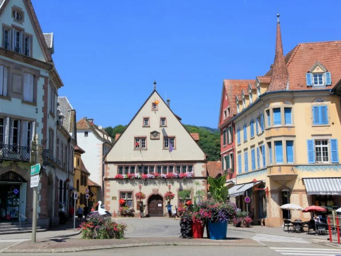
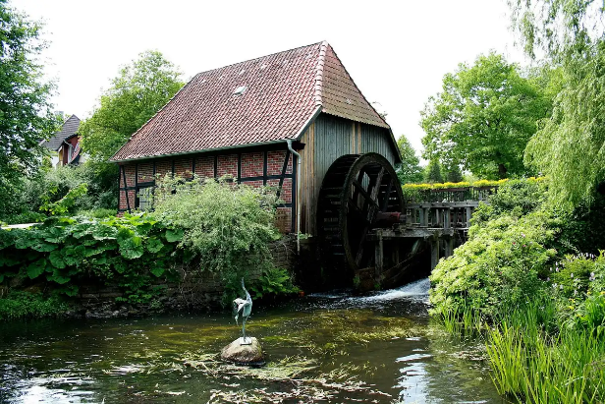

Slide 20
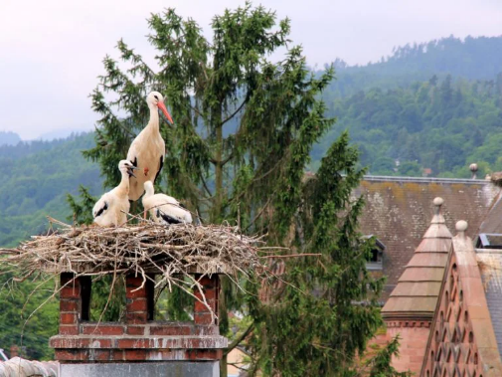
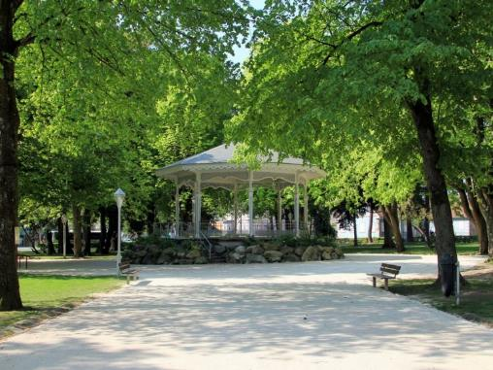

Slide 21
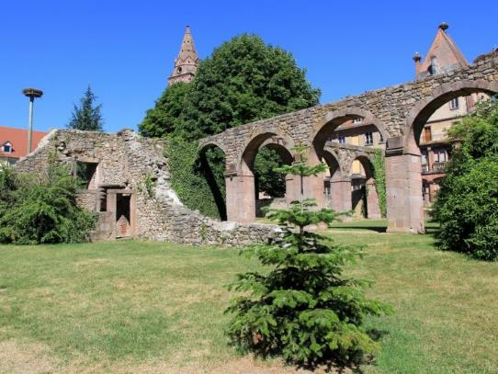
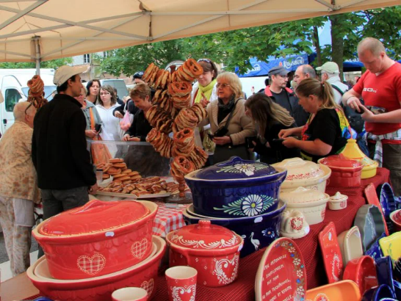

Slide 22
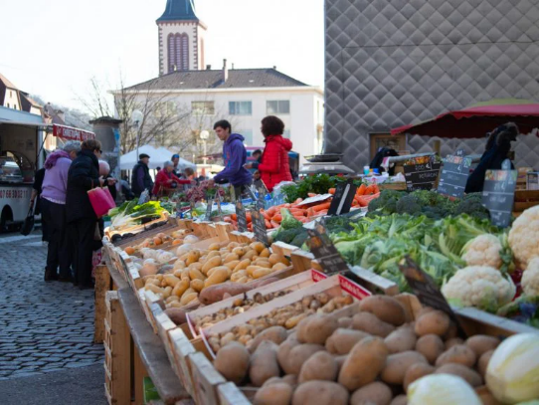
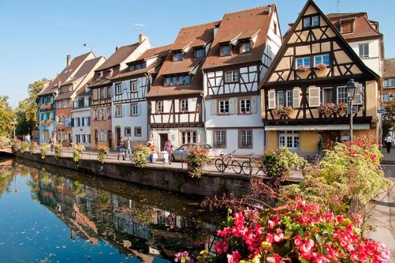

Slide 23
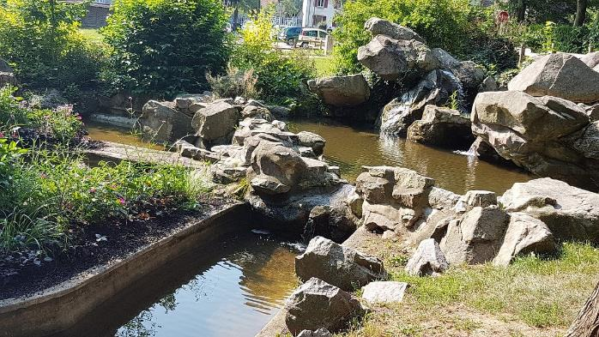
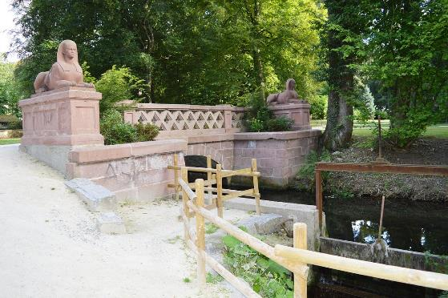

Slide 24
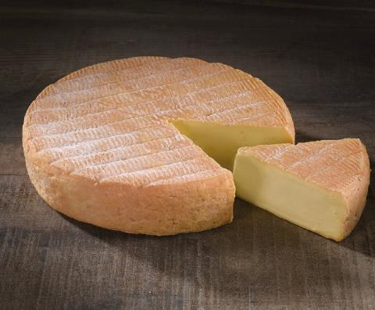
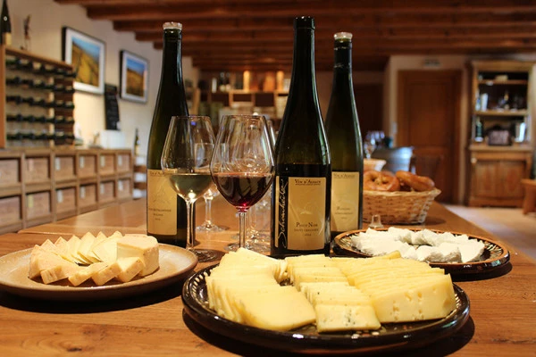
Dégustation Vins et Fromages de la vallée de Munster
Le Fromage Munsters

Slide 25
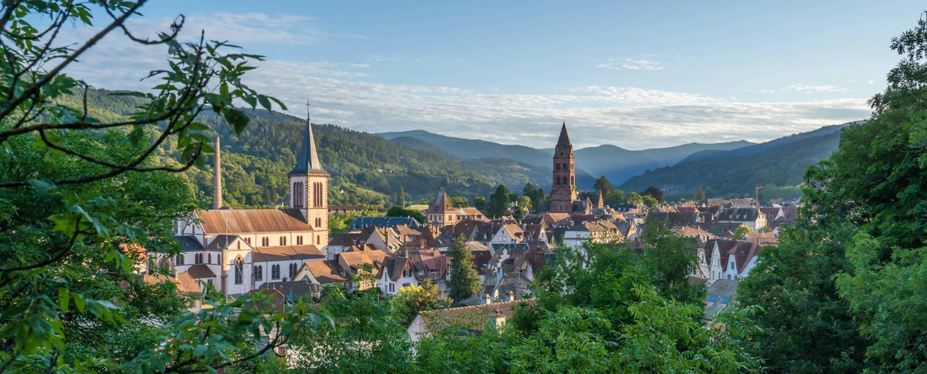
Vallée Au Pays Du Munsters

Slide 26
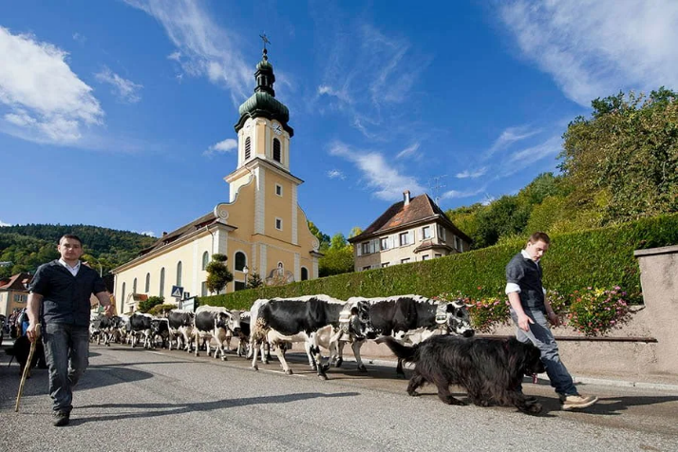
Lorient Vous A Présenté La Commune De Munsters - Alsace
Les Images Et Le Son Du Net
Merci De votre Visite
Daniel

